Slide 1
Klimaschutzkonzept 2014
Samtgemeinde Flotwedel
Bröckel, Eicklingen, Langlingen, Wienhausen
-Auftaktveranstaltung 21.01.2014-

Slide 2
Agenda Auftaktveranstaltung 21.01.2014
Aufgaben der NLG
Inhalte und Aufgaben des Klimaschutzkonzepts
Beispiele für Datenerfassung und -auswertung
Beteiligung von Akteuren
Vorstellung Arbeitsthemen
Bildung von Arbeitskreisen

Slide 3
Agenda Auftaktveranstaltung 21.01.2014
Aufgaben der NLG
Inhalte und Aufgaben des Klimaschutzkonzepts
Beispiele für Datenerfassung und -auswertung
Beteiligung von Akteuren
Vorstellung Arbeitsthemen
Bildung von zwei Arbeitskreisen
Notes:
Begrüßung, kurze Darstellung: Was ist ein KSK? - Was ist das Ziel? - Was soll heute Abend erarbeitet werden?
Agenda
Allgemeine Vorstellung der NLG
KSK
Datenerfassung und -auswertung
Beteiligung
Vorstellung Arbeitsthemen
Bildung von zwei Arbeitskreisen
Allgemeine Vorstellung des Prozesses und der einzelnen Arbeitsschritte, bei den AK-Sitzungen zu zweit von der NLG

Slide 4
Die NLG – Niedersächsische Landgesellschaft mbH
Zentrale in Hannover
3 Geschäftsbereiche
13 Produktbereiche
10 Geschäftsstellen in
Aurich – Braunschweig – Bremerhaven –
Göttingen – Hannover – Lüneburg – Meppen – Oldenburg – Osnabrück – Verden
Notes:
Kurze Vorstellung der NLG
Wir haben drei Geschäftsbereiche
den Geschäftsbereich Grundstücksmanagement und Agrarstruktur,
den Geschäftsbereich Kommunal- und Regionalentwicklung
und den Geschäftsbereich Hochbau, zu dem das Energieteam gehört.
Geschäftsbereich Grundstücksmanagement und Agrarstruktur
Produktbereiche: Siedlung – Flurneuordnung – Landbeschaffung – Flächenverwaltung für Dritte – NLG-Hofbörse – Agrarinvestitionsförderprogramm (AFP)
Geschäftsbereich Kommunal- und Regionalentwicklung
Produktbereiche: Kommunalentwicklung – kommunale Planungen – Dorf- und Regionalentwicklung
Geschäftsbereich Hochbau
Produktbereiche: Agrarbau – Wohnungsbau – Kommunale und gewerbliche Bauvorhaben – Klimaschutz und Erneuerbare Energien

Slide 5
Die NLG – Niedersächsische Landgesellschaft mbH
gemeinnütziges Unternehmen für die Entwicklung des ländlichen Raumes
Unsere Ziele
Nachhaltiger Schutz von Natur, Landschaft und Umwelt
Entwicklung von Dörfern, Kommunen und Regionen
Verbesserung der Wettbewerbsfähigkeit der Kommunen
rund 260 Mitarbeiterinnen und Mitarbeiter an zehn Standorten in Niedersachsen sind Partner vor Ort mit guter Kenntnis der Menschen und den Besonderheiten in den Regionen
Notes:
Wir sind eine Dienstleistungs- und Planungsgesellschaft
ein gemeinnütziges Unternehmen für die Entwicklung des ländlichen Raums
an zehn Standorten in ganz Niedersachsen mit rund 260 Mitarbeitern
Das Energieteam besteht
aus Mitarbeitern mit unterschiedlichen Schwerpunkten
aus den Bereichen Stadtplanung, Bauwesen, Architektur, Geographie, Energie
Wir beschäftigen uns vorrangig mit der Erstellung von Klimaschutzkonzepten und Klimaschutz-Teilkonzepten sowie der Konzeption und Realisation von Biogasanlagen mit und ohne Wärmeversorgungssystemen, dazu kommen die Planung und Realisierung von Windkraft- und Photovoltaikanlagen.
Momentan bearbeitet das Energieteam 3 KSK und TK in ganz Niedersachsen, z.B. haben wir das TK Eigene Liegenschaften für den Landkreis Gifhorn erstellt.

Slide 6
Aufgaben der NLG im Klimaschutzkonzept
Information
Moderation
Koordination
Mitarbeit bei der Akteursbeteiligung
Recherche
Erstellung der Start- und der Endbilanzen, Berechnungen von CO2-Emissionen und Energieverbräuchen (ECORegion, Strom-Wärme-Diagramme, IZU-Tabelle)
Ermittlung von Minderungspotenzialen
Zusammenstellung von Energieverbräuchen und Bewertung für eigene Liegenschaften, Vorbereitung eines Tools für ein zu etablierendes Energiemanagement
Zusammenstellung und Bewertung von Ergebnissen
Dokumentation des Gesamtprozesses
Notes:
Die Aufgaben der NLG bei der Erstellung des kommunalen Klimaschutzkonzeptes beziehen sich im Wesentlichen auf die konstruktive Begleitung des Prozesses.
Angestrebt wird eine umsetzungsorientierte Strategie zur Erreichung der bundesdeutschen Klimaschutzziele.
Die Erarbeitung der Ziele und der Maßnahmen obliegt dabei den (zu beteiligenden) Akteuren aus der Samtgemeinde, die durch die NLG die erforderliche fachliche Unterstützung erhalten.

Slide 7
Agenda Auftaktveranstaltung 21.01.2014
Aufgaben der NLG
Inhalte und Aufgaben des Klimaschutzkonzepts
Beispiele für Datenerfassung und -auswertung
Beteiligung von Akteuren
Vorstellung Arbeitsthemen
Bildung von zwei Arbeitskreisen
Notes:
Begrüßung, kurze Darstellung: was ist ein KSK?, was ist das Ziel?, was soll heute Abend erarbeitet bzw. beschlossen werden?
Agenda
Allgemeine Vorstellung KSK
Datenerfassung und -auswertung
Beteiligung
Vorstellung Arbeitsthemen
Bildung von zwei Arbeitskreisen
Allgemeine Vorstellung des Prozesses und der einzelnen Arbeitsschritte, bei den AK-Sitzungen zu zweit von der NLG

Slide 8
Klimaschutzinitiative
Seit 2008 fördert das Bundesministerium für Umwelt, Naturschutz und Reaktorsicherheit (BMU) auf Basis der
„Richtlinie zur Förderung von Klimaschutzprojekten in sozialen, kulturellen und öffentlichen Einrichtungen im Rahmen der Nationalen Klimaschutzinitiative“
Klimaschutzprojekte in Kommunen.
Was ist das Ziel?
Klimaschutz durch Orientierung an den nationalen Klimaschutzzielen: Treibhausgas-Emissionen sollen bis zum Jahr 2050 um 80 - 95% unter das Niveau von 1990 sinken.
Notes:
Ein Klimaschutzkonzept soll kommunalen und anderen Entscheidungsträgern zeigen, welche CO2-Minderungspotenziale bestehen und welche Maßnahmen in allen relevanten Bereichen zur Verfügung stehen, um kurz-, mittel- und langfristig CO2-Emissionen einzusparen und Energieverbräuche zu senken.
Gleichzeitig legt es Ziele zur Minderung der CO2-Emissionen fest und beschreibt, wie die Erfüllung dieser Ziele kontrolliert werden kann.
„Roadmap“
das KSK ist als Roadmap oder Fahrplan für den Klimaschutz zu verstehen
Das KSK soll dabei auf die Erreichung der nationalen Klimaschutzziele und damit auf die Notwendigkeit, die THG-Emissionen bis 2050 um 80-95 % zu reduzieren, orientieren. Im KSK werden die auf diesem Zielpfad notwendigen Maßnahmen für die nächsten 10-15 Jahre identifiziert.
Zur Kontrolle der Zielerfüllung ist die Einführung eines Instrumentes zur Erfassung der CO2-Emissionen und Energieverbräuche über alle Sektoren und Verbräuche in der Samtgemeinde sowie ein kontinuierliches Berichtswesen zur Darstellung der Ergebnisse und Erfolge notwendig: jährlicher Klimabericht mit ECORegion und lokalem Energiemanagement:
CO2- und Energiebilanzierungen nach unterschiedlichen Gesichtspunkten (Energieträger, Sektoren)
Nachweis der Gesamt-CO2-Minderung in einem bestimmten Zeitraum
Auswertung und Monitoring innerhalb der Sektoren private HH, Gewerbe/ Industrie und Verkehr über ECORegion, Softwaretool, datenbankbasiertes Instrument
Auswertung und Monitoring des Bereichs eigene Liegenschaften über ein Energiemanagementtool
Evaluierung der umgesetzten Maßnahmen

Slide 9
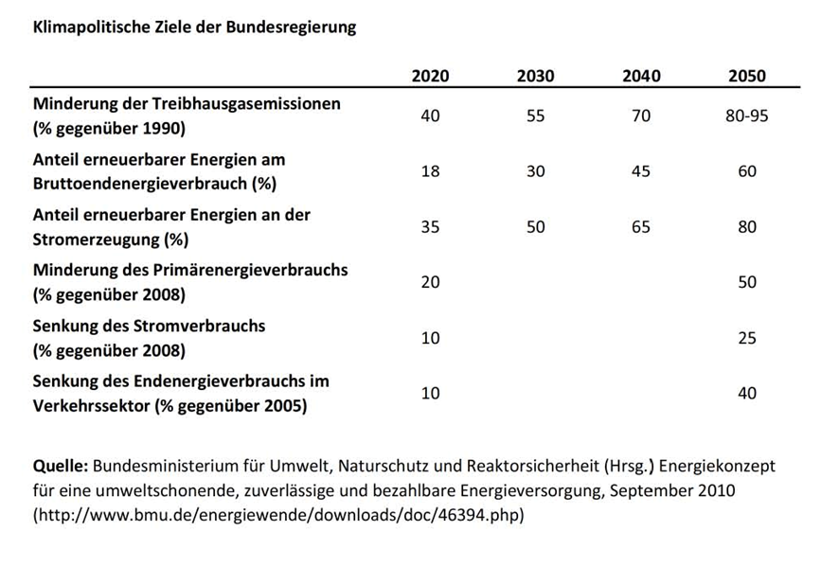
Klimapolitische Ziele der Bundesregierung 2010
Die klimapolitischen Ziele der Bundesregierung sind aufgrund der Koalitionsverhandlungen in Teilen geändert worden: z. B.
Anteil erneuerbarer Energien an der Stromerzeugung (%)
bis zum Jahr 2020: 40 – 45 %
bis zum Jahr 2050: 55 – 60 %
Notes:
Zunächst verschrieben sich die deutsche Bundesregierung 2008 und später die Europäische Union, im Dezember 2010 erstmals auch die 194 Mitgliedstaaten der Klimarahmenkonvention der Vereinten Nationen dem Ziel der Reduktion der THG. Um die internationale Zielsetzung, die Erderwärmung auf max. 2 Grad Celsius zu begrenzen und damit verbunden eine Reduzierung der CO₂-Emissionen um 80 % bis 2050 (gegenüber 1990) zu erreichen, muss die kommunale Ebene und die Bürger/innen als Akteure mit einbezogen werden. Anders wird die mit diesem Ziel verbundene Verpflichtung nicht eingelöst werden können.
Vor diesem Hintergrund hat die Bundesregierung im Rahmen der Nationalen Klimaschutzinitiative das Förderprogramm für die Aufstellung kommunaler Klimaschutzkonzepte 2008 (Richtlinie zur Förderung von Klimaschutzprojekten in sozialen, kulturellen und öffentlichen Einrichtungen im Rahmen der Klimaschutzinitiative) beschlossen, das jährlich aktualisiert wird.
Der Europäische Rat hat sich im Oktober 2009 auf das Ziel geeinigt, im Rahmen der laut Weltklimarat (IPCC) erforderlichen Reduzierungen seitens der Gruppe der Industrieländer die Emissionen der EU bis zum Jahr 2050 um 80 bis 95% gegenüber dem Niveau von 1990 zu verringern.
Die Bundesregierung hat deshalb im Energiekonzept vom 28. September 2010 beschlossen, die Treibhausgasemissionen in Deutschland bis zum Jahr 2020 um 40 %, bis zum Jahr 2030 um 55 %, bis zum Jahr 2040 um 70 % und bis zum Jahr 2050 um 80-95% unter das Niveau von 1990 zu senken.
Die klimapolitischen Ziele der Bundesregierung sind aufgrund der Koalitionsverhandlungen in Teilen geändert worden: z. B,. der Anteil erneuerbarer Energien an der Stromerzeugung soll bis zum Jahr 2020 um 40 – 45 %, bis zum Jahr 2050 um 55 – 60 % sinken. Sobald die neue Tabelle vorleigt, wird sie benutzt.

Slide 10
Ablauf eines Klimaschutzkonzepts
Erfassung sämtlicher klimarelevanter Informationen und Daten der Samtgemeinde
Energiebilanz und CO₂-Bilanz
Ist-Analyse
Festlegung der Maßnahmenbereiche
z. B. Gebäudesanierung
z. B. Einsatz Erneuerbarer Energien
Spezifische Potenzialanalyse
Spezifische Potenzialanalyse
Konkreter Maßnahmenkatalog und Umsetzungsplanung
Notes:
Kurzer Zwischenstand: Ablauf des Konzeptes

Slide 11
Ziele des Klimaschutzkonzepts
In allen relevanten Sektoren
CO2-Emissionen reduzieren
Energieverbräuche senken
Energieeffizienz steigern
Datenerfassung und –auswertung umfasst z. B. auch
raumordnerischen und landesplanerischen Vorgaben, Vorgaben der Flächennutzungsplanung der Samtgemeinde, aber auch Gestaltungsmöglichkeiten in den Bauleitplänen, Ergebnisse der ILE-Konzeption für den Bereich „Energiewende, Landwirtschaft und Flächennutzung“
Erfassung der Energieverbräuche in den eigenen Liegenschaften, den Haushalten auf Grundlage von Daten der Energieversorger und der Samtgemeinde
aber auch
Radwegekonzept, Verkehrskonzept, Erschließungsplanung, …
Erfassung der Verwendung von Grünabfällen, …
Diese beispielhafte Auflistung zeigt, wie umfassend der Ansatz der KSK ist, damit alle Bereiche, in denen Energie verbraucht wird und Treibhausgasemissionen entstehen, innerhalb einer Kommune angemessen berücksichtigt werden.
Notes:
Die Sektoren oder Bereiche sind laut Richtlinie:
Eigene Liegenschaften, Straßenbeleuchtung, private Haushalte und Bereiche Gewerbe, Handel und Dienstleistungen, Industrie (soweit vorhanden), Verkehr, Abwasser und Abfall. In diesen sollen die CO2Emissionen reduziert, Energieverbräuche gesenkt und die Energieeffizienz gesteigert werden.
Daten- Erfassung und Auswertung
Um zur realistischen Planung von Maßnahmen zur Reduktion von CO2 bzw. Treibhausgasen zu kommen, Energieverbräuche nachhaltig zu senken und die Energieeffizienz zu steigern, ist es erforderlich, alle klimarelevanten Planungen, Konzeptionen und durchgeführten Maßnahmen in den beteiligten Gemeinden zu erfassen und zu bewerten, um bereits erfolgte Schritte mit den neu zu planenden Maßnahmen abstimmen zu können.
Mit dem Konzept ist eine Datengrundlage schaffen und festzustellen, wo Lücken und Nachholbedarfe bestehen.
Ohne eine gründliche und umfassende Erfassung ist eine Entwicklung und Beurteilung der notwendigen Schritte für den Klimaschutz schwierig.
Zur Implementierung des Klimaschutzes in die Verwaltungsabläufe und das tägliche Leben der Bürgerinnen und Bürger ist es notwendig, Öffentlichkeitsarbeit zu betreiben während des Prozesses der Erarbeitung und darüber hinaus.
Es muss zudem gewährleistet werden, dass die Erfassungen von Daten für die CO2- und Energiebilanzen und das eigene Energiemanagement auch zukünftig kontinuierlich erfolgen.
Aktivitäten, die jetzt angestoßen werden können, sollen sich verstetigen.
Das KSK ist dazu der Auftakt, bildet die Grundlage für alle zukünftigen Klimaschutzmaßnahmen.

Slide 12
Methodik des Klimaschutzkonzepts
CO2- und Energiebilanzierung mit ECORegion, über Strom-Wärme-Diagramme und IZU-Tabelle
Zielsetzungen und Maßnahmenentwicklung durch die Akteure
Potenzialabschätzung für erneuerbare Energien und Potenzialabschätzung von (Einzel-)Maßnahmen
Die Akteursbeteiligung ist wesentlich, um die „passenden“ Maßnahmen für die Samtgemeinde festlegen zu können. Oft gibt es in der Bürgerschaft bereits Ideen und Ansätze zum Klimaschutz, die in der Politik noch nicht angekommen sind oder nicht verankert wurden. Diese „Potenziale“ sind nun zu erfassen und zu nutzen.
mithin kommunikativer, partizipativer Prozess, in dem die NLG als Moderator fungiert

Slide 13
Kommunaler Klimaschutz trägt bei:
zur Verringerung der kommunalen Ausgaben für Strom, Wärme und Kraftstoffe
zu Luftqualität und Lärmminderung
zur Belebung der lokalen Wirtschaft
zur besseren Erreichbarkeit aller Alltagsziele mit umwelt- freundlichen Verkehrsmitteln
zum Image als attraktiver und innovativer Standort für Wirtschaft und Tourismus
zu qualifiziertem, wettbewerbsfähigen Handwerk
zur Unabhängigkeit von Energieimporten
zur Gesundheit und Lebensqualität der BürgerInnen
somit zur
Sicherung als attraktiver Wohn- und Wirtschaftsstandort
Notes:
Kurzer Abriss: was bringt das eigentlich?

Slide 14
Klimaschutzkonzept 2014
Ziel | Erstellung einer strategischen Planungsgrundlage zum integrierten Klimaschutz für die Samtgemeinde sowie zur Definition eines Klimaschutzziels
Sektoren | Mehrere Sektoren werden betrachtet, mindestens jedoch die relevanten Sektoren eigene Liegenschaften, die Straßenbeleuchtung, private Haushalte, Gewerbe, Handel und Dienstleistungen, Industrie, Verkehr, Abwasser und Abfall.
Akteursbeteiligung | Für die erfolgreiche Umsetzung des Klimaschutzkonzeptes ist es notwendig, die betroffenen Verwaltungseinheiten, Investoren, Energieversorger oder Interessenverbände wie Handwerkskammern und Umweltverbände sowie die Bevölkerung einzubinden. Bei der Erstellung des Konzeptes wird gemeinsam ein Leitbild entwickelt und die umzusetzenden Maßnahmen ausgewählt.
Inhalte | Darstellung der Ist-Situation durch Energie- und CO2-Bilanzen sowie durch ein Rückblick auf bereits ein- und durchgeführte Klimaschutzaktivitäten, Erstellung von Potenzialanalysen. Entwicklung eines Maßnahmenkataloges mit Prioritätensetzung und Ermittlung haushaltstechnischer Auswirkungen. Skizzieren von Controlling-Möglichkeiten sowie von Maßnahmen zur Öffentlichkeitsarbeit.
Notes:
Zusammenfassung
Was ist ein KSK:
Welches Ziel hat ein KSK?
Strategische Planungsgrundlage, Definition von Klimaschutzzielen
Welche Sektoren oder Bereiche werden berücksichtigt?
Alle relevanten laut Richtlinie eigene Lgs., private Haushalte, GHD, Industrie, Verkehr
Was ist wichtig? → Akteursbeteiligung
Welche Inhalte werden dargestellt?
Ist-Situation
Rückblick
Maßnahmenkatalog
Potenzialanalysen
Controlling
Öffentlichkeitsarbeit

Slide 15
Agenda Auftaktveranstaltung 21.01.2014
Aufgaben der NLG
Inhalte und Aufgaben des Klimaschutzkonzepts
Beispiele für Datenerfassung und -auswertung
Beteiligung von Akteuren
Vorstellung Arbeitsthemen
Bildung von zwei Arbeitskreisen

Slide 16
Stromproduktion aus erneuerbaren Energien
 | Bröckel | Eicklingen | Langlingen | Wienhausen | Summe
Solarstrom [MWh/ a] | 715 | 1.532 | 1.453 | 1.356 | 5.056
Windkraft [MWh/ a] | 18.520 | 2.668 | 3.632 | 0 | 24.820
Wasserkraft [MWh/ a] | 0 | 0 | 0 | 78 | 78
Biomasse [MWh/ a] | 0 | 5.484 | 24.656 | 7.771 | 37.911
Summe | 19.236 | 9.685 | 29.742 | 9.205 | 67.868
Stromverbrauch: 84.655 MWh/ a (errechnet von energymap)
Stromerzeugung: 80 % in der Region, in der Bundesrepublik 22 %, in Niedersachsen
41 %, in LK Celle 49 %. Somit:
Geringer Bedarf bei Stromproduktion, hoher Bedarf im Wärmesektor für regionale Erzeugung zu erwarten. Daten werden zur Zeit erhoben und ausgewertet.
Notes:
Energieverbräuche über EVU für die Sektoren, hier energymap als weitere Datengrundlage (mit Vorsicht zu geniessen)
auch Energieerzeugung, Energieträger
auch regional erzeugte Energie aus erneuerbaren Energien

Slide 17
Energieproduktion aus erneuerbaren Energien (Bsp.)

Slide 18
Datengrundlagen von der Samtgemeinde
Teilweise energetische Sanierung eigener Gebäude
Anschluss eigener Gebäude an ein Wärmenetz (Biogas)
Änderung F-Plan mit dem Ziel, Windenergie substanziell Raum zu geben
Anschluss Kulturhaus Wienhausen an Wärmenetz (Hackschnitzel)
Heizen Amtshof mit BHKW
Austausch von Straßenbeleuchtung (Klimaschutzgesellschaft)
Austausch von Heizungsanlagen (Klimaschutzgesellschaft)
Bauleitplanung, klimarelevante Festsetzungen und Darstellungen
Energieausweise, Energiepässe
Notes:
Dazu kommen dann Auswertungen was wann gemacht wurde, wir versuchen darzustellen, welche Sanierungsmaßnahmen welche Erfolge gebracht haben (das in Abhängigkeit von den vorliegenden Daten, Verwendbarkeit und Genauigkeit)
Auswertung der Energieausweise von 2007
Vergleiche mit heutigen Verbräuchen, Erfolge belegen
Nachholbedarf bei Daten (Datentiefe)
Energieausweis:
Energetische Bewertung
EnEV
Verbrauchswerte

Slide 19
Datengrundlagen/ Auswertungen
lfd. Nr. | Nr. | Name/ Adresse | NF [m²] | Nutzung (BWZK) | Verbrauchskennwert Heizung und Warm-wasser | Verbrauchskennwert Strom (nur Hilfsstrom) | Vergleichswert Heizung und Warm-wasser nach EnEv 2009 | Vergleichswert Strom nach EnEV 2009
 |  | Energieausweise
1 | 1 | Amtshof | 966 | 1300 | 111,9 | 6,2 | 80 | 20
2 | 2 | Kindergarten Bröckel | 502 | 4400 | 101,0 | 10,3 | 110 | 20
3 | 3 | Kindergarten Eicklingen | 1.093 | 4400 | 85,9 | 14,8 | 110 | 20
4 | 4 | Kindergarten Langlingen | 502 | 4400 | 112,1 | 12,6 | 110 | 20
5 | 5 | Kindergarten Wienhausen | 537 | 4400 | 197,9 | 15,7 | 110 | 20
6 | 6 | Grund- und Hauptschule Eicklingen | 5.227 | 4100 | 115,6 | 13,5 | 90 | 10
7 | 7 | Grundschule Langlingen | 1.978 | 4100 | 158,7 | 14,2 | 105 | 10
8 | 8 | Grundschule Wienhausen | 1.778 | 4100 | 211,3 | 15,1 | 105 | 10
9 | 9 | Jugendtreff Eicklingen | 108 | 9100 | 323,2 | 50,6 | 65 | 20
10 | 10 | Jugendtreff Langlingen | 213 | 9100 | 155,7 | 8,7 | 65 | 20
11 | 11 | Mehrzweckgebäude Langlingen | 272 | 7700 | 123,1 | 21,3 | 100 | 20
Notes:
Energetische Betrachtung von 11 öff. Liegenschaften durch Energieausweise
Die anderen müssen ergänzt werden
Betrachtung in Strom-Wärme-Diagrammen
Zur Zeit Datengrundlagen ermitteln und aufarbeiten

Slide 20
Strom-Wärme-Diagramme für eigene Liegenschaften (Gebäude, Bsp.)
Notes:
Die vier Sektoren der Abbildung lassen sich wie folgt beschreiben:
links oben:
Abweichung Kennwert Wärme nach unten / Abweichung Kennwert Strom nach oben;
Wärme: gut, Strom: schlecht
rechts oben:
Abweichung Kennwert Wärme nach oben / Abweichung Kennwert Strom nach oben; Wärme: schlecht, Strom: schlecht
links unten:
Abweichung Kennwert Wärme nach unten / Abweichung Kennwert Strom nach unten; Wärme: gut, Strom: gut
rechts unten:
Abweichung Kennwert Wärme nach oben / Abweichung Kennwert Strom nach unten; Wärme: schlecht, Strom: gut
Der rote Rahmen markiert die Liegenschaften, deren Verbrauchskennwerte im Bereich Strom und im Bereich Wärme über den EnEV-Vergleichswerten liegen. Dieses sind dann die Liegenschaften, die unter Energieeffizienz-Gesichtspunkten auf alle Fälle näher zu betrachten sind.

Slide 21
Auswertung für den Wärmeverbrauch (Bsp.)
Notes:
An den Stellen bzw. bei den Gebäuden wo ggf. Stromverbrauchsdaten fehlen, aber Wärmeverbrauchsdaten vorliegen, helfen Wärme-Diagramme bei einer ersten Einschätzung .
Bei fehlenden Daten für den Wärmeverbrauch kann ein entsprechendes Stromdiagramm erstellt werden.

Slide 22
Energiemanagementtool für die Samtgemeinde (Bsp.)
Notes:
Um die energetische Situation der Liegenschaften wirklich zu kennen und um daraus Konsequenzen ziehen zu können, reichen die jährlichen Verbrauchsdaten der Abrechnungen nicht aus. Ein wichtiges Ziel ist daher die Einführung eines Monitorings mit der Erfassung monatlicher Verbrauchsdaten. Mit deren Hilfe lassen sich die Notwendigkeit, aber auch der Erfolg konkreter Maßnahmen (Controlling) erkennen. Kommunen, die noch keine entsprechende Datengrundlage besitzen, können anhand einer Prioritätensetzung eine sinnvolle Auswahl treffen, in welchen Liegenschaften mit dem Monitoring begonnen werden soll. So kann das Monitoring sukzessive aufgebaut und verbessert und letztlich zu einem umfassenden Energiemanagement ausgebaut werden. Die Grundlage für die Erfassung der Verbrauchsdaten und die Berechnungen der Vergleichswerte wird im Rahmen des Konzeptes erstellt (Excel-Tabelle).
Berechnung der CO2-Emissionen
Für die Berechnung der CO2-Emissionen werden die (witterungsbereinigten) Endenergieverbräuche mit Emissionsfaktoren multipliziert. Für diese Emissionsfaktoren existieren verschiedene Quellen. Es gibt kein Standardverfahren. Eine einfache Möglichkeit der CO2-Berechnung bietet das Infozentrum UmweltWirtschaft (IZU) des Bayrischen Landesamtes für Umwelt. Mithilfe einer übersichtlichen Excel-Berechnungstabelle (IZU-Tabelle) kann eine Gesamtmenge CO2 anhand der Verbräuche der eingesetzten Energieträger (Heizöl [l], Erdgas [m3], Holzpellets [kg], Strom [kWh] etc.) berechnet werden.

Slide 23
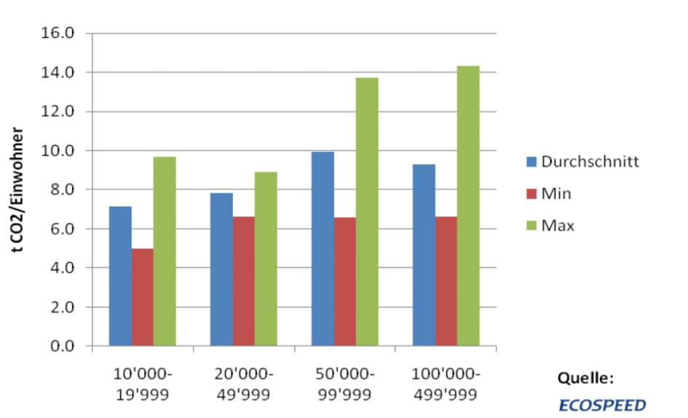
ECORegion - t CO2 pro Einwohner
Notes:
Bundesdurchschnitt 2012: 9,8 t CO2/EW
Jetzt wird geschaut, wo die Samtgemeinde Flotwedel im Durchschnitt liegt, Vergleiche mit anderen Kommunen, LK Celle, Nds., Bund, soweit möglich, werden hergestellt und beurteilt.
In der Abb. Durchschnitt nach Größenklassen der betracheteten Regionen in der BRD in ECORegion

Slide 24
Auswertung ECORegion - Energieverbrauch
Notes:
Beispielauswertung mit dem Programm ECORegion
inernetbasierte Software mit Datenbanken im Hintergrund, die vom Lizenzgeber ständig aktuell gehalten werden
Gekennzeichneter Bereich ist der Bereich, in dem regional erhobene Verbrauchsdaten eingegangen sind. Vorher allgemeine Daten auf Grundlage der EW und Beschätigten.
EVU liefern nur die Werte für Strom und Erdgas (leitungsgebundene Verbräuche), ECORegion berechnet die übrigen Verbräuche anhand von z. B. Kennzahlen!
Hier Gesamtbetrachtung MWh/ Jahr für eine Beispielkommune
Liefert für die einzelnen Bereiche Auswertungen siehe folgende Folien

Slide 25
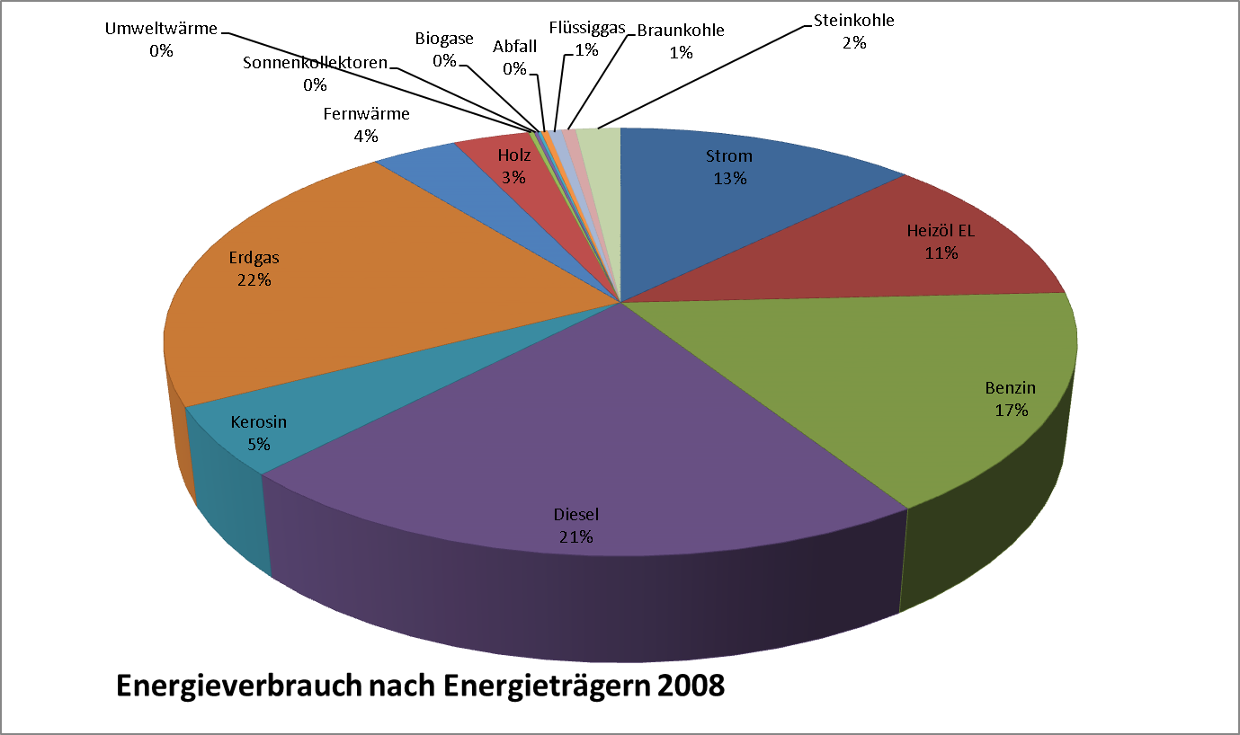
Auswertung ECORegion - Beispiele

Slide 26
Auswertung ECORegion - Haushalte

Slide 27
Auswertung ECORegion - Verkehr

Slide 28
Auswertung ECORegion - Wirtschaft

Slide 29
Inhalte Klimaschutzkonzept
Energie- und C0₂-Bilanzen Potenziale
Szenarien Akteursbeteiligung Maßnahmen Controlling
Öffentlichkeitsarbeit
[nach: Kommunaler Klimaschutz - Wertschöpfung - 27. November 2012 | TSB, M. Münch, geändert 2014, NLG]

Slide 30
Ziele des Prozesses
Konkrete Maßnahmen und voraussichtliche Kosten dazu bestimmen
Maßnahmen und Projekte koordinieren, anstoßen und zur Umsetzung vorbereiten, die zu CO2-Reduktionen und Energieeinsparungen führen
Regelmäßige Erfolgskontrolle und Berichterstattung
Notes:
Maßnahmenbeispiele
X Energetische Sanierung eigener Liegenschaften
X Umstellung des Energiebezugs z. B. Photovoltaik oder Solarthermie auf eigenen Dächern und Nutzung von BHKW
X Anschaffung von E-Mobilen für die Verwaltung über EVU

Slide 31
Maßnahmen
Maßnahmen- bereiche | Planung/ Umsetzung (Beispiele) | Einzelmaßnahme (Beispiele) | Akteur
Klimafreundliche Mobilität | Radwegekonzepte, E-Bike-Ladestationen | Verbesserung der Stellplätze an öffentlichen Einrichtungen | Kommune
Klimafreundliche Stadtentwicklung | Bauleitpläne, Erschließungsplanung, Versorgungskonzepte | „Bad-Rothenfelder-Modell“ (Kaufvertrag) | Kommune
Klimafreundliche Beschaffung | Dienstanweisungen, Beschaffungsrichtlinien | Verwendung von Recyclingpapier | Kommune
Eigene Liegenschaften | Energetische Sanierung | Fenstererneuerung | Kommune
Private Haushalte | Energetische Sanierung, EnergieeffizienzmaßnahmenEnergieberatung | Beförderung Austausch Heizungsanlage | Bürger Dienstleister Kommune
Gewerbe, Handel und Dienstleistungen | Energetische Sanierung, Nutzung von EE | Austausch Beleuchtungsmittel | Gewerbe-treibende
Klimafreundliche Energieversorgung | Biogasanlagen, BHKW, KWK-Anlagen | BHKW für eine Schule errichten | Betreiber EVU Kommune
Gesellschaft und Klimaschutz | fifty/fifty-Programm, Nutzerschulung | Einführung eines Energiesparmodells | Kommune
Notes:
Was können Maßnahmenbereiche sein?
Welche Umsetzungsinstrumente gibt es? D. h. wo werden die Klimaschutzziele verankert? D.h. in welchen kommunalen Planungen z. B.?
Was könnte eine ganz konkrete Maßnahme sein?
Wer setzt diese Maßnahme um oder ist zumindest an ihr beteiligt?

Slide 32
Maßnahmenblatt
Maßnahme Nr. X: "Titel der Maßnahme"
Handlungsfeld
Beschreibung der Maßnahme
Erwartete Gesamtkosten
Energieverbrauchs-, Energiekosten- und CO₂-Minderungspotenzial
Regionale Wertschöpfung
Zeitraum für die Durchführung | kurzfristig | mittelfristig | langfristig
Akteure, Verantwortliche
Zielgruppe
Priorität der Maßnahme | sehr hoch | hoch | mittel
Handlungsschritte
Erfolgsindikatoren

Slide 33
Maßnahmenkatalog (Bsp.)

Slide 34
Agenda Auftaktveranstaltung 21.01.2014
Aufgaben der NLG
Inhalte und Aufgaben des Klimaschutzkonzepts
Beispiele für Datenerfassung und -auswertung
Beteiligung von Akteuren
Vorstellung Arbeitsthemen
Bildung von zwei Arbeitskreisen

Slide 35
Wer könnte ein Akteur sein?
Energieanlagenbetreiber
Hausbesitzer
Mieter
Verwaltung
Politik
Tourismus
Gewerbebetriebe
Schornsteinfeger
EVU
Örtliche Banken
BHKW-Betreiber
Privatpersonen
Gremien (Rat / Umweltausschuss)
Notes:
‚Akteur‘ Bedeutung des Wortes: handelnde Person, Handelnder, an einem bestimmten Geschehen Beteiligter
z. B.
ein Betreiber von Energieanlagen, Ratsmitglied, Mitglied des Bau-, Planungs- und Umweltausschusses, ein Energieversorger, ein Vertreter eines Verkehrsverbandes (z. B. ADFC), ein Bürger = Privatperson, Busunternehmer, Gastronom, Fahrradverleiher, Schulhausmeister, Schornsteinfeger, Bauhofleiter etc.…
Als Beteiligter direkt gewinnen an konkreten Maßnahmen, die den Klimaschutz in der Samtgemeinde voranbringen!

Slide 36
Weiteres Vorgehen

Slide 37
Agenda Auftaktveranstaltung 21.01.2014
Aufgaben der NLG
Inhalte und Aufgaben des Klimaschutzkonzepts
Beispiele für Datenerfassung und -auswertung
Beteiligung von Akteuren
Vorstellung Arbeitsthemen
Bildung von zwei Arbeitskreisen

Slide 38
Ansätze für Arbeitsgruppenthemen
Nutzung von und Anlagen für Erneuerbare Energien in der Samtgemeinde Flotwedel
Klimaschutz in eigenen Liegenschaften und privaten Haushalten

Slide 39
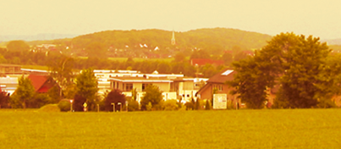
Vielen Dank für Ihre Aufmerksamkeit!

